Slide 1
义务教育人教版六年级上册
3
分数除法
第9课时 整理和复习
www.youyi100.com
www.youyi100.com
优翼

Slide 2
知识回顾
分数除法
倒数
分数除法的计算
解决问题

Slide 3

知识点1：倒数
什么是倒数？
乘积是1的两个数互为倒数
两个数
相互依存
一个数不能叫倒数

Slide 4
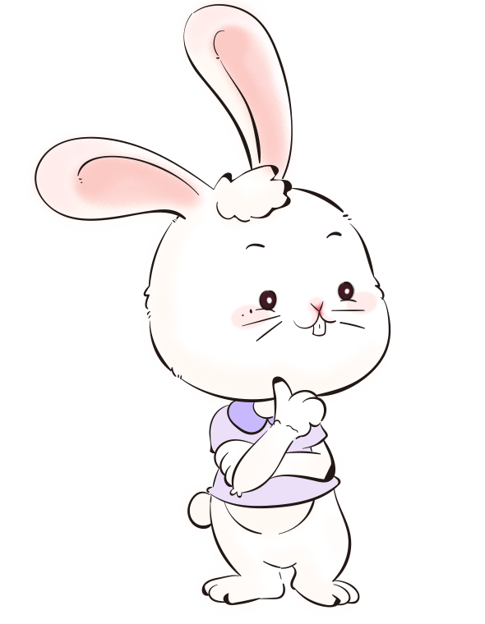
知识点1：倒数
怎样求一个数的倒数？
求一个数（0除外）的倒数，只要把这
个数的分子、分母交换位置。
0没有倒数
1的倒数是1

Slide 5
知识点2：分数除法的计算方法
分数除法的计算方法：
除以一个不等于0的数，等于乘这个数的倒数。
分数混合运算：
没有括号的先算乘除，后算加减，有括号的要先算括号里面的。

Slide 6
(教材P44 T1部分题目)
计算下面各题。

Slide 8
知识点3：解决问题
要弄清以哪个量作标准，正确判定把哪一种量看作单位“1”；不同的是需要根据已知、未知的变化确定用什么方法解答最好。

Slide 9
(教材P44 T2)
(1)张大爷养了200只鹅，鹅的只数是鸭的 。张大爷养了多少只鸭?
解：设养了x只鸭。
2
x＝200
5
x＝500
答：张大爷养了500只鸭。

Slide 10
(2)张大爷养了200只鹅，鹅的数量比鸭少 。张大爷养了多少只鸭?
解：设养了x只鸭。
3
（1－ ）
x
= 200
5
2
x
= 200
5
x = 500
答：张大爷养了500只鸭。

Slide 11
(3)张大爷养的鹅和鸭共有700只，其中鹅的数量是鸭的 。鹅和鸭各有多少只?
解：设鸭有x只。
700－500=200(只)
答：鹅有200 只，鸭有500 只。

Slide 12
巩固运用
巩固练习
(教材P45 练习十T1)
1.下面的说法对吗？对的画“√”，错的画“×”。
×
(1)两个分数相除，商一定大于被除数。 （ ）
√
(2)如果a÷b= ，那么b是a的3倍 （ ）
(3)如果a÷b= ，那么a=3，b=5。 （ ）
×

Slide 13
(教材P45 练习十T2)
2.用你喜欢的方法计算下面各题。

Slide 15
(教材P45 练习十T5)
3.小明和爷爷一起去操场散步。小明走一圈需要8分钟，
爷爷走一圈需要10分钟。
(1)如果两人同时同地出发，相背而行，多少分钟后首次相遇?
1
1
1÷（ + ）
8
10
= 1÷
9
40
40
= （分）
答： 分钟后首次相遇。
9

Slide 16
3.小明和爷爷一起去操场散步。小明走一圈需要8分钟，
爷爷走一圈需要10分钟。
(2)*如果两人同时同地出发，同方向而行，多少分钟后小明超出爷爷一整圈?
1
1
1÷（ － ）
8
10
= 1÷
1
40
答：40分钟后小明超出
爷爷一整圈。
= 40（分）

Slide 17
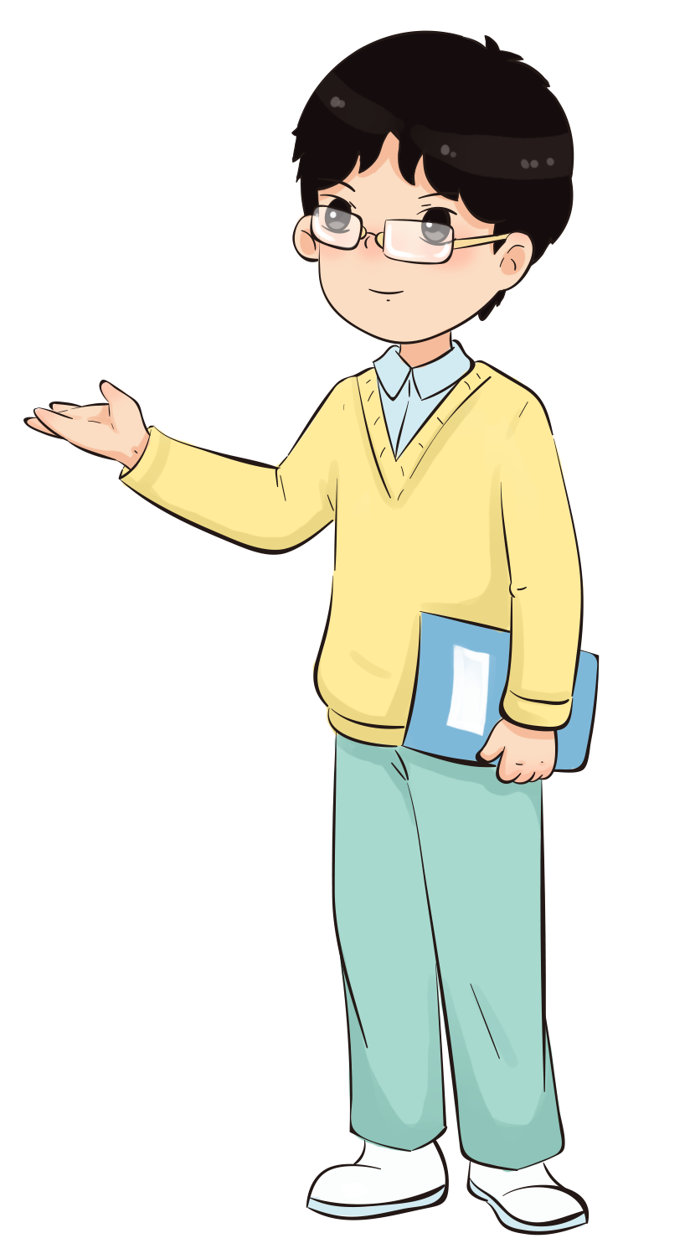
课堂小结
通过这节课的学习，
你有什么收获?

Slide 18
课外作业
1.从课后习题中选取；
2.完成练习册本课时的习题。

